Slide 1
SISTEMAS OPERACIONAIS DE CÓDIGO ABERTO
S088
Configuração de Rede

Slide 2
Redes
As redes consistem em dois ou mais dispositivos, como sistemas de computador, impressoras e equipamentos relacionados que são conectados por cabeamento físico ou links sem fio com a finalidade de compartilhar e distribuir informações entre os dispositivos conectados.
Nesta aula vemos informações gerais e específicas relacionadas à rede, incluindo uma visão geral dos conceitos de rede e uma discussão dos protocolos de rede populares.

Slide 3
TCP / IP
Os dois componentes de protocolo do TCP/IP lidam com diferentes aspectos da rede de computadores.
Internet Protocol , o “IP” do TCP/IP é um protocolo sem conexão que lida apenas com roteamento de pacotes de rede usando o datagrama IP como unidade básica de informações de rede.
O datagrama IP consiste em um cabeçalho seguido por uma mensagem.

Slide 4
TCP / IP
O Transmission Control Protocol é o “TCP” do TCP/IP e permite que os hosts da rede estabeleçam conexões que podem ser usadas para trocar fluxos de dados.
O TCP também garante que os dados entre as conexões sejam entregues e que cheguem a um host de rede na mesma ordem em que foram enviados de outro host de rede.

Slide 5
TCP/IP
Conjunto de protocolos de comunicação:
Protocolo implementado em software, independente de hardware
Conjunto de protocolos TCP/IP:
TCP (Transmission Control Protocol),
UDP (User datagram Protocol),
IP (internet Protocol),
ARP (Address Resolution Protocol),
ICMP (Internet Control Message Protocol),
PPP (Point-to-Point Protocol),
SMTP (Simple Mail Transfer Protocol)
HTTP (Hypertext Transfer protocol)

Slide 6
Configuração TCP/IP
A configuração do protocolo TCP/IP consiste em vários elementos que devem ser definidos:
editando os arquivos de configuração apropriados ou;
implantando soluções como o servidor Dynamic Host Configuration Protocol (DHCP) que por sua vez pode ser configurado para fornecer a configuração TCP/IP adequada configurações para clientes de rede automaticamente.
Esses valores de configuração devem ser definidos corretamente para facilitar a operação de rede adequada do seu sistema operacional.

Slide 7
Endereço IP
O endereço IP é uma cadeia de identificação única
Expressa em quatro números decimais que variam de zero (0) a duzentos e cinquenta e cinco (255) separados por pontos
Cada um dos quatro números representando oito (8) bits de o endereço
Comprimento total de trinta e dois (32) bits para todo o endereço.
Esse formato é chamado de notação de quadra pontilhada .

Slide 8
Números IP
Versão IPV4
Número de 32bits
Permite 2³² números
Dividido em 4 octetos (bytes) representados em notação decimal
Ex: 192.168.0.10
Foram divididos em Classes, nas quais algumas são de uso privado e outras são reservadas pelo órgão gerenciador (IANA)
Versão IPV6
Número de 128bits
Totaliza 2¹²⁸ números
Número dividido em 8 grupos de 4 dígitos hexadecimais
Ex: 2001:0db8:85a3:08d3:1319:8a2e:0370:7344

Slide 9
IPV4
Número de 32 bits
11000000 | 10101000 | 00001010 | 00000001
192 | 168 | 10 | 1
Identificação de uma estação
Número IP e Máscara de Rede
Ex: 192.168.10.1 / 255.255.255.0

Slide 10
Máscara de Rede
Separa o endereço IP em duas partes:
Endereçamento da Rede
Identificador da Estação
É representada por 32 bits com bits setados para 1 identificando a parte da rede e bits setados para zero identificando a parte da estação:
Ex:
255.255.255.0 -> 11111111.11111111.11111111.00000000
ou /24 (número de bits setados)
Então:
192.168.10.1/255.255.255.0 ou 192.168.10.1/24
Rede: 192.168.10.0 e Estação: .1

Slide 11
Faixa de endereços de LAN
Endereços que têm apenas uso interno dentro de redes locais
Não acessam e não são acessíveis diretamente na Internet. O acesso a Internet se dá através de gateways
Classe | Endereço de rede | Máscara | Redes
A | 10.X.X.X | 255.0.0.0 | 1
B | 172.16.X.X – 172.31.X.X | 255.255.0.0 | 16
C | 192.168.0.X – 192.168.255.X | 255.255.255.0 | 256

Slide 12
Broadcast
O endereço de broadcast é um endereço IP que permite que os dados da rede sejam enviados simultaneamente para todos os hosts em uma determinada sub-rede em vez de um host específico.
O endereço de broadcast geral padrão para redes IP é 255.255.255.255, mas esse endereço de broadcast não pode ser usado para enviar uma mensagem de broadcast para todos os hosts da Internet porque os roteadores o bloqueiam.

Slide 13
Broadcast
Um endereço de broadcast mais apropriado é definido para corresponder a uma sub-rede específica.
Por exemplo, na rede IP privada Classe C, 192.168.1.0, o endereço de transmissão é 192.168.1.255. As mensagens de difusão são normalmente produzidas por protocolos de rede, como o Address Resolution Protocol (ARP) e o Routing Information Protocol (RIP).

Slide 14
Gateway
Um Endereço de Gateway é o endereço IP através do qual uma determinada rede ou host em uma rede pode ser alcançado.
Se um host de rede desejar se comunicar com outro host de rede e esse host não estiver localizado na mesma rede, um gateway deverá ser usado.

Slide 15
Gateway
Em muitos casos, o endereço de gateway será o de um roteador na mesma rede, que, por sua vez, passará o tráfego para outras redes ou hosts, como hosts da Internet.
O valor da configuração de Endereço de Gateway deve estar correto, ou seu sistema não poderá alcançar nenhum host além daqueles na mesma rede.

Slide 16
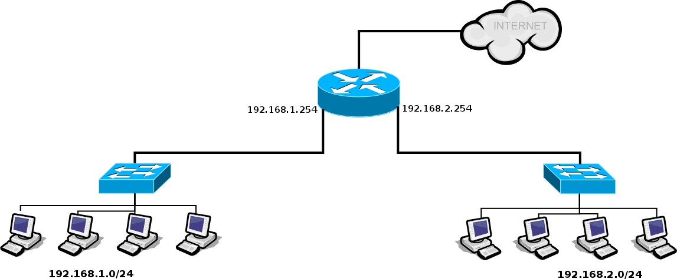
Gateway
Equipamento com mais de uma interface de rede
Portanto, possui mais de um endereço
Está conectado a duas ou mais redes
Roteia pacotes de uma rede para outra

Slide 17
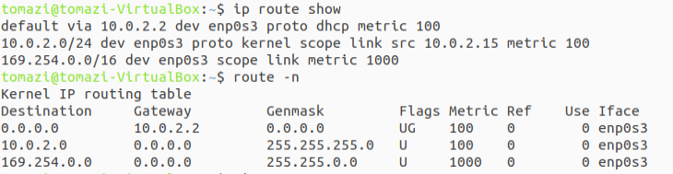
gateway

Slide 18
DNS
Domain Name Servers (DNS) resolvem nomes de host de rede em endereços IP.
Existem três níveis de endereços de servidor de nomes, que podem ser especificados em ordem de precedência: o servidor de nomes primário, o servidor de nomes secundário e o servidor de nomes terciário.

Slide 19
DNS
Para que seu sistema seja capaz de resolver nomes de host de rede em seus endereços IP correspondentes, você deve especificar Endereços de servidores DNS válidos na configuração TCP/IP do seu sistema.
Em muitos casos, esses endereços podem e serão fornecidos pelo seu provedor de serviços de rede, mas muitos servidores de nomes gratuitos e acessíveis publicamente estão disponíveis para uso, como os servidores Level3 (Verizon) com endereços IP de 4.2.2.1 a 4.2.2.6.

Slide 20
Configuração do cliente DNS
Tradicionalmente, o arquivo /etc/resolv.conf era um arquivo de configuração estático que raramente precisava ser alterado ou era alterado automaticamente por meio do cliente DCHP.
Systemd-resolved lida com a configuração do servidor de nomes e deve ser configurada por meio do comando resolvectl.
O systemd-resolved para gerar uma lista de servidores de nomes e domínios para colocar /etc/resolv.conf, que é um link simbólico.

Slide 21
DNS - DIG
dig do inglês Domain Information Groper é uma ferramenta de redes de computadores, utilizada para consultas sobre registros de DNS de um determinado domínio, host ou IP.
permite consultar informações sobre vários registros DNS, incluindo endereços de host, trocas de e-mail e servidores de nomes.
É a ferramenta mais usada entre os administradores de sistema para solucionar problemas de DNS devido à sua flexibilidade e facilidade de uso.

Slide 22
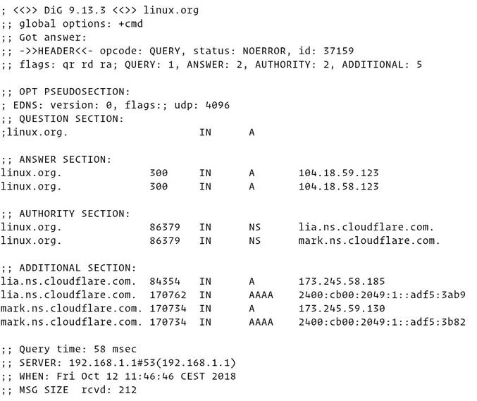
dig linux.org

Slide 23
ICMP
O Internet Control Messaging Protocol (ICMP) é uma extensão do Internet Protocol (IP) conforme definido no Request For Comments (RFC) #792
Oferece suporte a pacotes de rede contendo mensagens de controle, erro e informativas.

Slide 24
ICMP
O ICMP é usado por aplicativos de rede como o utilitário ping, que pode determinar a disponibilidade de um host ou dispositivo de rede.
Exemplos de algumas mensagens de erro retornadas pelo ICMP que são úteis para hosts e dispositivos de rede, como roteadores, incluem Destination Unreachable e Time Exceeded .

Slide 25
Daemons
Daemons são aplicativos de sistema especiais que normalmente são executados continuamente em segundo plano e aguardam solicitações para as funções que eles fornecem de outros aplicativos.
Muitos daemons são centrados na rede; ou seja, um grande número de daemons executando em segundo plano em um sistema Linux pode fornecer funcionalidades relacionadas à rede.

Slide 26
Daemons
Alguns exemplos de tais daemons de rede:
Hyper Text Transport Protocol Daemon (httpd), que fornece funcionalidade de servidor web;
Secure SHell Daemon (sshd), que fornece shell de login remoto seguro e recursos de transferência de arquivos
Internet Message Access Protocol Daemon (imapd), que fornece serviços de e-mail.

Slide 27
Interfaces de Rede
No Gnu/Linux, as interfaces estão localizadas no diretório /dev e são criadas dinamicamente.
Alguns exemplos de interfaces:
lo
eth0, eth1, …
ppp0, ppp1
Pode-se ter mais de uma interface configurada no Gnu/Linux
Equipamentos com várias placas de rede
Notebooks têm interface Ethernet e Wireless
Roteadores têm no mínimo duas interfaces

Slide 28
Interface de Loopback
Tipo especial de interface, identificado por ”lo”
Não deve ser removida pois todos os serviços baseados em TCP/IP a utilizam
Permite fazer conexões com o próprio computador
Por convenção, possui o endereço 127.0.0.1
Qualquer conexão feita para o endereço 127.0.0.1 estará sendo feita para o próprio computador (loopback = myself)

Slide 29
Configuração das Interfaces
Atribuição de um endereço IP e possíveis rotas (Caminhos através de roteadores para outras redes)
A configuração pode ser dinâmica, através do protocolo DHCP, ou estática
O comando utilizado para configurar a interface é o ”ifconfig”
As interfaces podem ser ativadas pelos comandos ”ifup” e ”ifdown”, com auxílio do arquivo de configuração ”/etc/network/interfaces”

Slide 30
ifconfig
Depois de configurada fisicamente, a interface precisa receber um endereço IP para ser identificada na rede e se comunicar com outros computadores, além de outros parâmetros como o endereço de broadcast e a máscara de rede.
O comando usado para fazer isso é o ifconfig (interface configure).
Para configurar a interface de rede Ethernet (eth0) com o endereço 192.168.1.1, máscara de rede 255.255.255.0, podemos usar o comando:
ifconfig eth0 192.168.1.1 netmask 255.255.255.0 up

Slide 31
ifconfig
Para desativar a mesma interface de rede, basta usar usar o comando:
ifconfig eth0 down

Slide 32
ifconfig
Digitando ifconfig são mostradas todas as interfaces ativas no momento, pacotes enviados, recebidos e colisões de datagramas.
Para mostrar a configuração somente da interface eth0, use o comando:
ifconfig eth0

Slide 33
ip
Para identificar rapidamente todas as interfaces Ethernet disponíveis, você pode usar o comando ip conforme mostrado abaixo.
ip a
1: lo: <LOOPBACK,UP,LOWER_UP> mtu 65536 qdisc noqueue state UNKNOWN group default qlen 1000
link/loopback 00:00:00:00:00:00 brd 00:00:00:00:00:00
inet 127.0.0.1/8 scope host lo
valid_lft forever preferred_lft forever
inet6 ::1/128 scope host
valid_lft forever preferred_lft forever
2: enp0s25: <BROADCAST,MULTICAST,UP,LOWER_UP> mtu 1500 qdisc noqueue state UP group default qlen 1000
link/ether 00:16:3e:e2:52:42 brd ff:ff:ff:ff:ff:ff link-netnsid 0
inet 10.102.66.200/24 brd 10.102.66.255 scope global dynamic eth0
valid_lft 3257sec preferred_lft 3257sec
inet6 fe80::216:3eff:fee2:5242/64 scope link
valid_lft forever preferred_lft forever

Slide 34
lshw
Outro aplicativo que pode ajudar a identificar todas as interfaces de rede disponíveis para seu sistema é o comando lshw.
Este comando fornece mais detalhes sobre os recursos de hardware de adaptadores específicos.
No exemplo a seguir, o lshw mostra uma única interface Ethernet com o nome lógico de eth0 junto com informações de barramento, detalhes do driver e todos os recursos suportados.

Slide 35
lshw
sudo lshw -class network
*-network
description: Ethernet interface
product: MT26448 [ConnectX EN 10GigE, PCIe 2.0 5GT/s]
vendor: Mellanox Technologies
physical id: 0
bus info: pci@0004:01:00.0
logical name: eth4
version: b0
serial: e4:1d:2d:67:83:56
slot: U78CB.001.WZS09KB-P1-C6-T1
size: 10Gbit/s
capacity: 10Gbit/s
width: 64 bits
clock: 33MHz
capabilities: pm vpd msix pciexpress bus_master cap_list ethernet physical fibre 10000bt-fd
configuration: autonegotiation=off broadcast=yes driver=mlx4_en driverversion=4.0-0 duplex=full firmware=2.9.1326 ip=192.168.1.1 latency=0 link=yes multicast=yes port=fibre speed=10Gbit/s
resources: iomemory:24000-23fff irq:481 memory:3fe200000000-3fe2000fffff memory:240000000000-240007ffffff

Slide 36
ethtool
ethtool é um programa que exibe e altera as configurações da placa Ethernet, como negociação automática, velocidade da porta, modo duplex e Wake-on-LAN.
Veja a seguir um exemplo de como visualizar os recursos suportados e as configurações definidas de uma interface Ethernet.

Slide 37
ethtool
sudo ethtool eth4
Settings for eth4:
Supported ports: [ FIBRE ]
Supported link modes: 10000baseT/Full
Supported pause frame use: No
Supports auto-negotiation: No
Supported FEC modes: Not reported
Advertised link modes: 10000baseT/Full
Advertised pause frame use: No
Advertised auto-negotiation: No
Advertised FEC modes: Not reported
Speed: 10000Mb/s
Duplex: Full
Port: FIBRE
PHYAD: 0
Transceiver: internal
Auto-negotiation: off
Supports Wake-on: d
Wake-on: d
Current message level: 0x00000014 (20)
link ifdown
Link detected: yes

Slide 38
traceroute
O comando traceroute permite que você determine o caminho que um pacote toma para chegar a um destino de uma determinada origem, retornando a sequência de saltos que o pacote atravessou.

Slide 39
traceroute
O comando enviará pacotes IP para o destino com valores Time To Live (TTL) que aumentam até a contagem máxima de saltos especificada. (padrão é 30)
Cada roteador no caminho para o destino diminui o campo TTL em uma unidade enquanto encaminha esses pacotes.
Quando um roteador no meio do caminho encontra um pacote com TTL = 1, ele responde com uma mensagem de "tempo excedido" do Internet Control Message Protocol (ICMP) para a origem.
Essa mensagem permite que a origem saiba que o pacote atravessa aquele roteador específico como um salto

Slide 40
traceroute
O comando traceroute tenta rastrear a rota que um pacote IP segue para um host da Internet, ativando os pacotes de análise UDP com um tempo máximo de vida pequeno (parâmetro Hops) e, em seguida, atendendo a uma resposta ICMP TIME_EXCEEDED de gateways ao longo do caminho.
As análises são iniciadas com um valor de um salto para Saltos, que é aumentado um salto por vez até que uma mensagem ICMP PORT_UNREACHABLE seja retornada.
A mensagem ICMP PORT_UNREACHABLE indica que o host foi localizado ou que o comando atingiu o número máximo de saltos permitidos para o rastreio.

Slide 41
Portas de Rede
Uma porta é um ponto virtual onde as conexões de rede começam e terminam.
As portas são baseadas em software e gerenciadas pelo sistema operacional de um computador.
Cada porta está associada a um processo ou serviço específico.
As portas permitem que os computadores diferenciem facilmente entre diferentes tipos de tráfego: os e-mails vão para uma porta diferente das páginas da Web, por exemplo, mesmo que ambos cheguem a um computador pela mesma conexão com a Internet.

Slide 42
Números das portas
As portas são padronizadas em todos os dispositivos conectados à rede, com um número atribuído a cada porta.
A maioria das portas é reservada para determinados protocolos — por exemplo, todas as mensagens do Hypertext Transfer Protocol (HTTP) vão para a porta 80.
Enquanto os endereços IP permitem que as mensagens entrem e saiam de dispositivos específicos, os números de porta permitem o direcionamento de serviços ou aplicativos específicos nesses dispositivos.

Slide 43
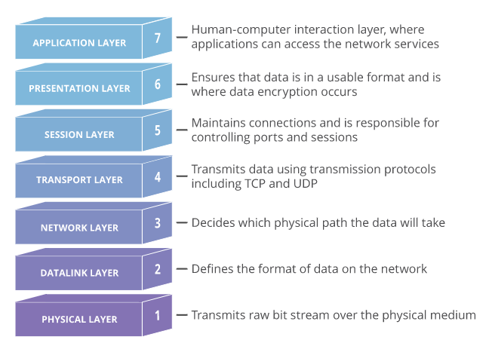

Slide 44
Portas
As portas são um conceito de camada de transporte (camada 4).
Apenas um protocolo de transporte como o Transmission Control Protocol (TCP) ou o User Datagram Protocol (UDP) pode indicar para qual porta um pacote deve ir.
Os cabeçalhos TCP e UDP têm uma seção para indicar números de porta.

Slide 45
Portas
Os protocolos da camada de rede — por exemplo, o Internet Protocol (IP) — não sabem qual porta está em uso em uma determinada conexão de rede.
Em um cabeçalho IP padrão, não há lugar para indicar para qual porta o pacote de dados deve ir.
Os cabeçalhos IP indicam apenas o endereço IP de destino, não o número da porta nesse endereço IP.

Slide 46
Firewalls
Um firewall é um sistema de segurança que bloqueia ou permite o tráfego de rede com base em um conjunto de regras de segurança.
Os firewalls geralmente ficam entre uma rede confiável e uma rede não confiável; muitas vezes a rede não confiável é a Internet.
Por exemplo, as redes de escritório geralmente usam um firewall para proteger sua rede contra ameaças online.

Slide 47
Firewalls
Alguns invasores tentam enviar tráfego malicioso para portas aleatórias na esperança de que essas portas tenham sido deixadas "abertas", o que significa que podem receber tráfego.
Por esse motivo, os firewalls devem ser configurados para bloquear o tráfego de rede direcionado à maioria das portas disponíveis.
Não há razão legítima para a grande maioria das portas disponíveis receberem tráfego.

Slide 48
Firewalls
Os firewalls configurados corretamente bloqueiam o tráfego para todas as portas por padrão, exceto algumas portas predeterminadas conhecidas por serem de uso comum.
Por exemplo, um firewall corporativo vai normalmente deixar as portas abertas:
25 (e-mail)
80 (tráfego da Web)
443 (tráfego da Web)
e algumas outras
Assim permitindo que funcionários internos usem esses serviços essenciais e o restante das mais de 65.000 portas ficam bloqueadas

Slide 49
Portas comuns
Portas 20 e 21: File Transfer Protocol (FTP). FTP é para transferir arquivos entre um cliente e um servidor.
Porta 22: Secure Shell (SSH). O SSH é um dos muitos protocolos de encapsulamento que criam conexões de rede seguras.
Porta 25: Simple Mail Transfer Protocol (SMTP). SMTP é usado para e-mail.
Porta 53: Domain Name System (DNS) .
Porta 80: Protocolo de transferência de hipertexto (HTTP). HTTP é o protocolo que torna a World Wide Web possível.

Slide 50
Portas comuns
Porta 123: Network Time Protocol (NTP) . O NTP permite que os relógios dos computadores sincronizem uns com os outros, um processo essencial para a criptografia
Porta 443: HTTP Seguro (HTTPS) . HTTPS é a versão segura e criptografada do HTTP. Todo o tráfego da Web HTTPS vai para a porta 443. Os serviços de rede que usam HTTPS para criptografia, como DNS sobre HTTPS , também se conectam a essa porta.
Porta 3389: Protocolo de Área de Trabalho Remota (RDP). O RDP permite que os usuários se conectem remotamente a seus computadores desktop a partir de outro dispositivo.

Slide 51
Portas
A Internet Assigned Numbers Authority (IANA) mantém a lista completa de números de porta e protocolos atribuídos a eles.
https://www.iana.org/assignments/service-names-port-numbers/service-names-port-numbers.xhtml

Slide 52
nmap
O Nmap (“Network Mapper”) é uma ferramenta de código aberto para exploração de rede e auditoria de segurança.
Ela foi desenhada para escanear rapidamente redes amplas, embora também funcione muito bem contra hosts individuais.

Slide 53
nmap
O Nmap utiliza pacotes IP em estado bruto (raw) de maneira inovadora para determinar quais hosts estão disponíveis na rede, quais serviços (nome da aplicação e versão) os hosts oferecem, quais sistemas operacionais (e versões de SO) eles estão executando, que tipos de filtro de pacotes/firewalls estão em uso, e dezenas de outras características.
Embora o Nmap seja normalmente utilizado para auditorias de segurança, muitos administradores de sistemas e rede consideram-no útil para tarefas rotineiras tais como inventário de rede, gerenciamento de serviços de atualização agendados, e monitoramento de host ou disponibilidade de serviço.

Slide 54
nmap
# escanear um endereço
nmap <endereço>
# escanear somente uma porta
nmap <endereço> -p <numero da porta>

Slide 55
nmap
A saída do Nmap é uma lista de alvos escaneados, com informações adicionais de cada um dependendo das opções utilizadas.
Uma informação chave é a “tabela de portas interessantes”.
Essa tabela lista o número da porta e o protocolo, o nome do serviço e o estado.

Slide 56
nmap
O estado pode ser:
Aberto (open) significa que uma aplicação na máquina-alvo está escutando as conexões/pacotes naquela porta.
Filtrado (filtered) significa que o firewall, filtro ou outro obstáculo de rede está bloqueando a porta de forma que o Nmap não consegue dizer se ela está aberta (open) ou fechada (closed).
Portas fechadas (closed)não possuem uma aplicação escutando nelas, embora possam abrir a qualquer instante.
Portas são classificadas como não filtradas (unfiltered)quando elas respondem às sondagens do Nmap, mas o Nmap não consegue determinar se as portas estão abertas ou fechadas.
O Nmap reporta as combinações aberta|filtrada (open|filtered)e fechada|filtrada (closed|filtered) quando não consegue determinar qual dos dois estados descrevem melhor a porta

Slide 57
Atividade Comandos de Rede

